Slide 1

COMPORTAMENTI INDIVIDUALI
E RELAZIONI SOCIALI
IN TRASFORMAZIONE
UNA SFIDA PER LA
STATISTICA UFFICIALE
OFFICINA MODERNIZZAZIONE
L’esperienza del Piano Triennale nazionale di digitalizzazione alla luce delle policy europee
Daniela Maria Intravaia| Agenzia per l’Italia Digitale

Slide 2
L’Agenda Digitale Europea
L’agenda digitale è una delle sette iniziative faro della strategia Europa 2020
Propone di sfruttare al meglio il potenziale delle tecnologie dell’informazione e della comunicazione (TIC) per favorire l’innovazione, la crescita economica e il progresso
http://eur-lex.europa.eu/legal-content/IT/TXT/?uri=URISERV%3Asi0016

Slide 3
Il mercato unico digitale
E’ una delle iniziative principali della Strategia Europa 2020 e mira a realizzare «un mercato aperto, dove beni e servizi possano circolare liberamente e i contenuti possano essere trasferiti, con regole chiare su transazioni e pagamenti elettronici, su diritti di proprietà intellettuale e tassazione, prevedibili e a prova di futuro, senza geoblocchi o altri ostacoli tecnici… Le barriere, siano giuridiche, tecniche o amministrative, non dovrebbero impedire l’immenso potenziale di trasformazione per la crescita»
(dalla Dichiarazione di Venezia del luglio 2014, evento Digital Venice, di apertura del Semestre di Presidenza Italiana dell’U.E.)

Slide 4
La strategia per il mercato unico digitale in Europa
Il 6 maggio 2015, la Commissione ha predisposto una Comunicazione strategica rivolta a Parlamento, Consiglio, Comitato Economico e Sociale e Comitato delle Regioni [COM (2015) 192] sul mercato unico digitale e descrive un approccio basato su 3 pilastri, declinati ciascuno in numerose azioni/progetto
Il terzo pilastro, massimizzare il potenziale di crescita dell’economia digitale, in Italia è affidato ad AgID
I restanti pilastri, accesso on line a beni e servizi e reti e servizi digitali in sviluppo, sono in prevalenza di competenza del MISE
La numerosità e complessità dei progetti e delle loro reciproche relazioni richiede necessariamente un approccio bene organizzato, che assicuri costantemente presidio e controllo = PROJECT MANAGEMENT

Slide 5
I documenti strategici più recenti dell’U.E.
Il 19 aprile 2016, la Commissione ha adottato un pacchetto di iniziative sul mercato unico digitale, per aiutare l’industria europea, le piccole e medie imprese, i ricercatori e le autorità pubbliche a trarre il massimo vantaggio dalle nuove tecnologie. Si tratta di quattro Comunicazioni al Parlamento, al Consiglio, al Comitato Economico e Sociale e al Comitato delle Regioni:
Digitalizzazione dell’industria europea. Cogliere appieno i vantaggi di un mercato unico digitale
Priorità per la normazione delle TIC per il mercato unico digitale
Iniziativa europea per il cloud computing
Piano d’azione europeo di eGovernment 2016-20

Slide 6
I documenti strategici più recenti dell’U.E.
Il 25 maggio 2016, la Commissione ha adottato un ulteriore pacchetto di iniziative focalizzato sulla promozione del mercato elettronico. Si tratta di tre proposte di Regolamento, finalizzate a:
Contrastare il blocco geografico ingiustificato e altre forme di discriminazione in base alla nazionalità o al luogo di residenza o di stabilimento
Aumentare la trasparenza dei prezzi e stimolare la concorrenza nei servizi di consegna transfrontaliera dei pacchi
Riformare il Regolamento sulla cooperazione tra le Autorità nazionali responsabili per l’applicazione della normativa sulla protezione dei consumatori

Slide 7
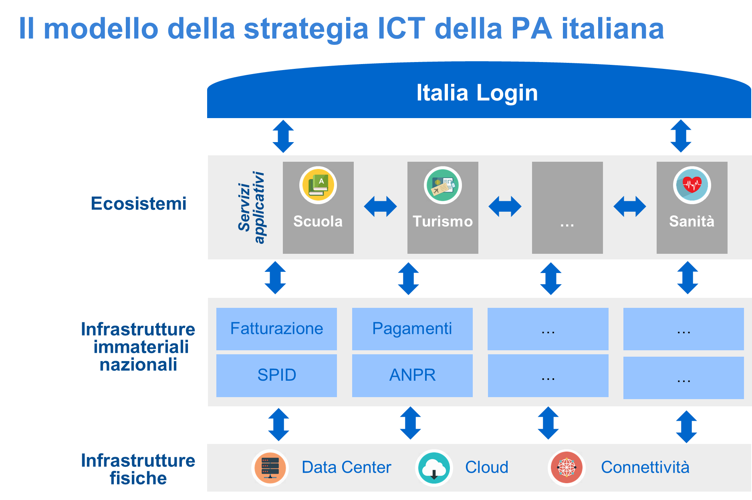

Slide 8
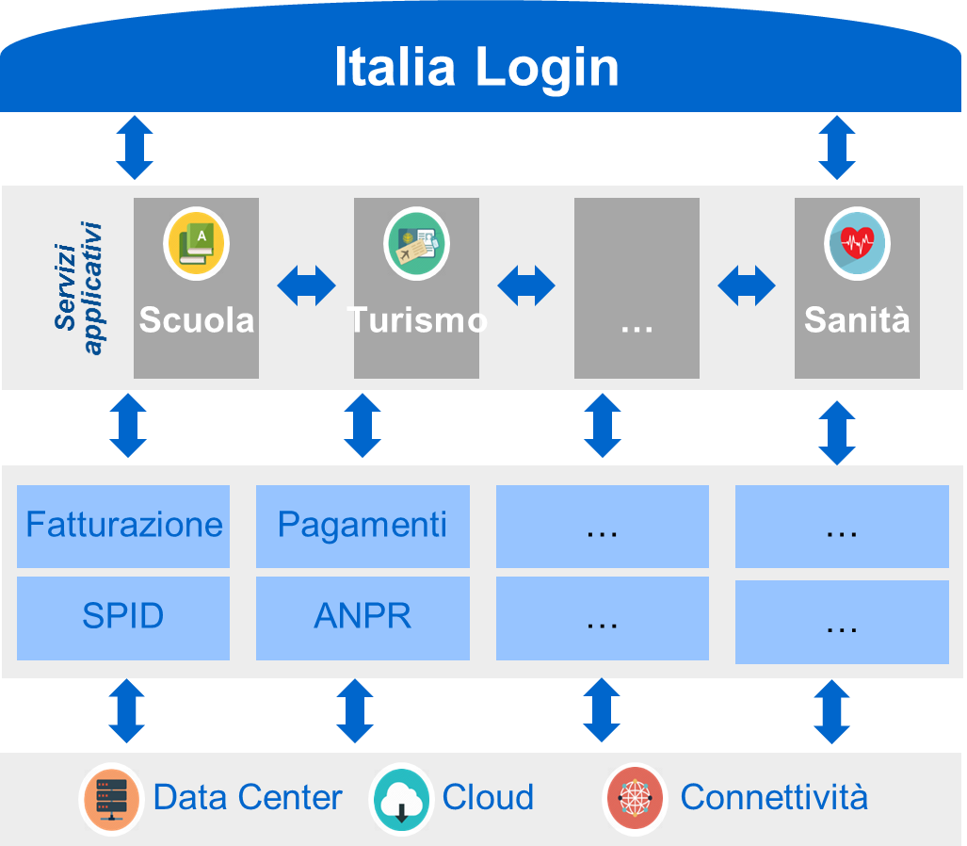
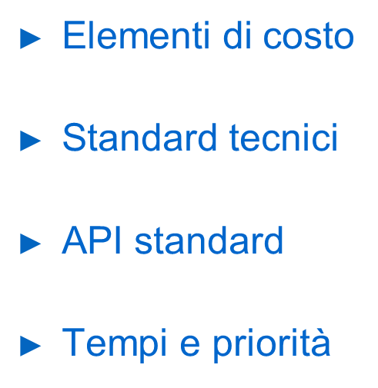
Il piano triennale guida l’attuazione della strategia italiana
Piano triennale

Slide 9



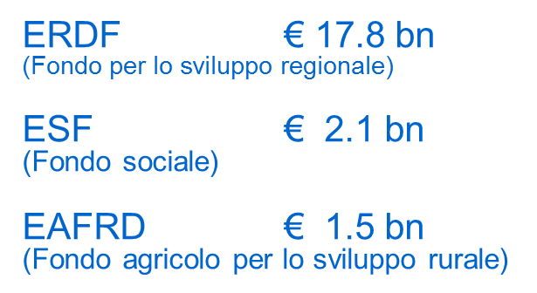
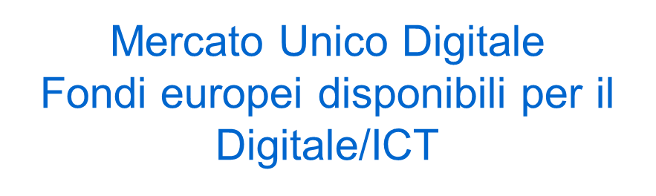

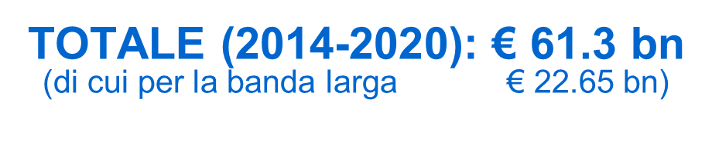
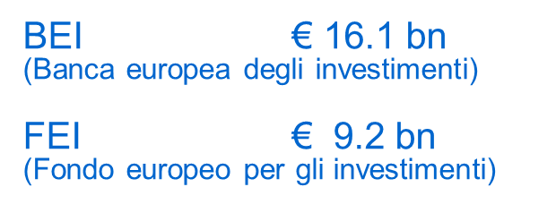

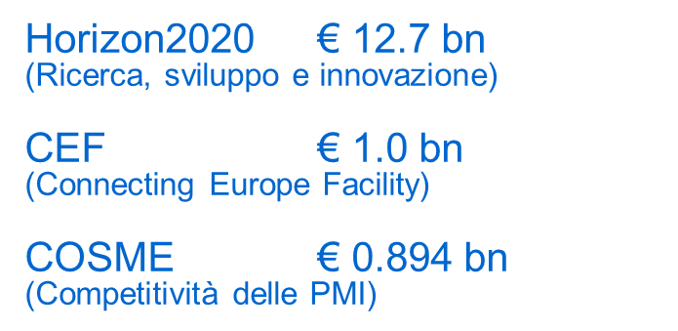
Progettazione e programmazione europea e internazionale

Slide 10
Ostacoli al project management nella conduzione di progetti nella P.A.
Considerando gli elementi essenziali del triangolo dei vincoli di progetto:
SCOPO-QUALITA’: propensione a concentrarsi sul rapporto di efficienza, a discapito della qualità
TEMPO: propensione ad una relativa indifferenza al fattore tempo, ad es., mettendo in sequenza e non parallelizzando le attività
COSTO/RISORSE: limitato margine al project manager o al dirigente per determinare le risorse; soprattutto quelle umane, non si possono scegliere

Slide 11
Ostacoli al project management nella conduzione di progetti nella P.A.
Il PORTFOLIO – spesso è predeterminato
Carenze in corso di attuazione del progetto:
sottovalutazione delle fasi iniziali di analisi + limitate capacità di adeguamento in corso d’opera…
…quando esistenti, difficile fare accettare le modifiche a committenza, contesto e …fornitori
definizione degli indicatori inappropriata o scarsamente efficace
risk management quasi assente
Problem solving quasi assente
Deliverable: talvolta ridotti a consegna di documenti = burocratizzazione della fase realizzativa core di progetto

Slide 12
…ne deriva la propensione ad esternalizzare proprio quegli aspetti che dovrebbero rimanere nel presidio dell’amministrazione committente
Il tali situazioni diviene quanto meno indispensabile esercitare un valido marketing come committenti :
saper definire i propri fabbisogni
saperli comunicare
esercitare presidio e controllo sull’azione del soggetto esterno
mantenere il coinvolgimento delle risorse interne sugli obiettivi di progetto …

